Slide 1
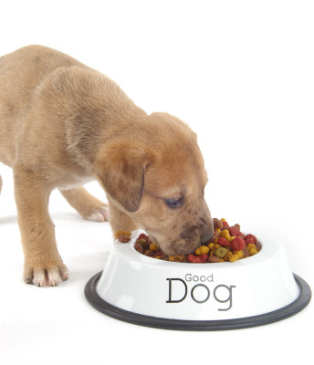
Voeding
Basis

Slide 2
Voedingsstoffen (+/-80)
Basisvoeding
Koolhydraten
Water
Vitaminen
6 hoofdcategorieën
Eiwitten
Mineralen
Vetten
Functies nutriënten
-Energie leveren
-Geven/bouwen van structuren en weefsels
-Vervoeren van stoffen
-Ondersteunen van lichaamsprocessen
-thermoregulatie
-afweersysteem

Slide 4
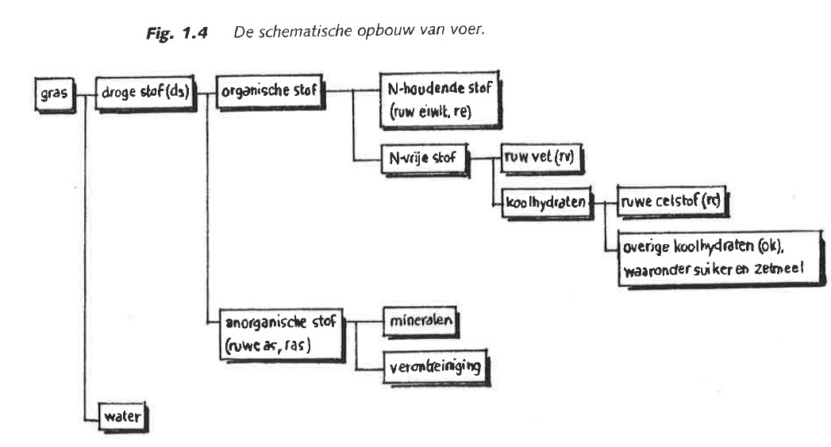
Herhaling
De weende analyse

Slide 5
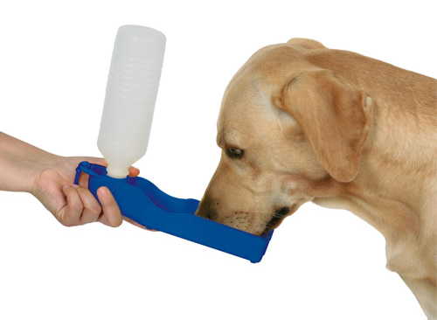
Water belangrijkste voedingsstof!
Basisvoeding
Bevat geen (andere) voedingsstoffen/energie
Verlies 10% al kritisch, ziekte verschijnselen.
15% = acuut levensgevaar (dodelijk)!
Functies van water (bouwstof / oplos & transport middel van zowel opgenomen als uit te scheiden stoffen / belangrijk bij de thermoregulatie.
Opname van water (2 tot 6 DS opname)
-drinkwater
-vocht uit de voeding
-Metabolisch water

Slide 6
Water belangrijkste voedingsstof!
Basisvoeding
Water opname is ook afhankelijk van
-Omgevingstempratuur / luchtvochtigheid
-mate van inspanning
-Opname van mineralen, met name zouten
-Fysiologische toestand (groei, dracht, lactatie)
Meer water verlies bij ziekte / ook meer opname -diarree -bloedingen -braken
Uitdroging controle. Huidplooitest! turgor!
Wat zijn andere kenmerken………………

Slide 7
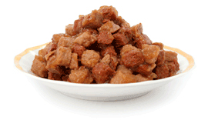
Energie
Basisvoeding
Koolhydraten 3,5 Kcal Me / g voedingstof
Eiwitten 3,5 Kcal Me / g voedingstof
Vetten 8,5 Kcal Me / g voedingstof

Slide 8
Energie via koolhydraten
Basisvoeding

Slide 9
Enkelv. Koolhydraten en zetmeel Niet structurele koolhydraten
Basisvoeding
Functie van enkelvoudige koolhydraten en zetmeel: 1. energie → warmte 3. Kan dienen als bouwstof / celstofwisseling niet essentieel! 4. opslag in de lever -→ wordt omgezet in vet!
vertering van enkelvoudige koolhydraten en zetmeel: 1. mechanische processen 2. enzymatische processen 3. Fermentatieve processen

Slide 10
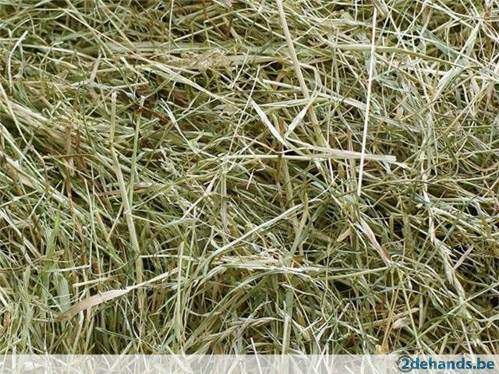
Voedingsvezel
Basisvoeding
Functie van voedingsvezel: 1. goede darmfunctie / prikkeling 2. gezondheid dikke darm (brandstof)
Vertering van structurele koolhydraten -fermentatie

Slide 11
Eiwitten
Basisvoeding
Opbouw
Functie, bouwstenen: oa. Kraakbeen huid, bloedeiwitten, hormonen enz.
Biologische waarde (BW)
Vertering
Aanbevolen gehaltes: 18% volwassen hond en 36% volwassen katten

Slide 12
Eiwit overmaat en tekort
Basisvoeding
Tekort: 1. slechte groei 2. bloedarmoede 3. doffe vacht 4. verlies spierweefsel 5. hogere vatbaarheid 6. sterfte
Overmaat: 1. slecht voor de nieren

Slide 13
Vetten (lipiden)
Basisvoeding
Functie: 1. energie leveren 2. absorptie vet oplosbare vitaminen (ADEK) 3. essentiële vetzuren leveren (omega 3 -6 -9)
Linolzuur-Archidonzuur-Linoleenzuur
Vertering (Lipolitische enzymen): 1. maag 2. dunne darm

Slide 14
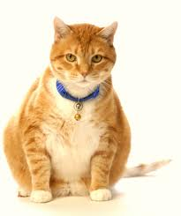
Vetzuurovermaat of tekort
Tekort:
Verstoorde wondgenezing 2. Droge doffe vacht 3. Schilferig 4. kaalheid 5.verminderde vruchtbaarheid
6. groeistilstand
7. Nieraadoeningen
Overmaat:
1.Te veel energie 2. overgewicht

